Slide 1
স্বাগতম সবাইকে
প্রিয় শিক্ষার্থী বন্ধুরা সকলে কেমন আছো ?

Slide 2
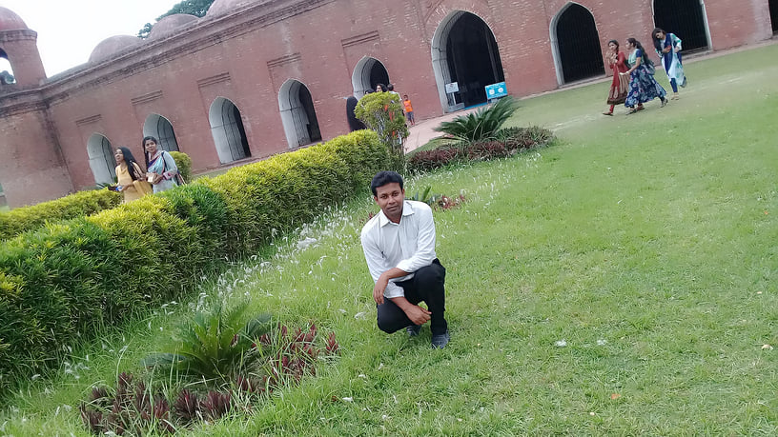
শিক্ষক পরিচিতিঃ
মোঃ বাবর আলী
সহকারি শিক্ষক (বাংলা)
হাজি আঃ হামিদ মধ্যমিক বিদ্যালয়
ফকিরহাট,বাগেরহাট।
মোবাইল নাম্বরঃ০১৯১২৭৫৬৪৮১
ই-মেইল- mdbaborali1985@gmail.com

Slide 3
পাঠ শিরোনামঃ
আমাদের আজকের বিষয় ঃলখার একুশে

Slide 4
লখার একুশে
সপ্তম শ্রেণি
বাংলা প্রথম পত্র
সময় ৫০ মিনিট

Slide 5
লিখেছেন আবুবকর সিদ্দিক
জন্ম১৯৩৪ সালের ,বাগেরহাট
অধ্যাপনা রাজশাহী বিশ্ববিদ্যালয়,অধ্যাপক কুইন্স ও নটর ডেম কলেজ
বাংলা একাডেমি,বাগেরহাট ফাউন্দেসন পুরুষ্কার পায়
বিখ্যাত রহ্রদয়স্মা ইত্যাদিগ্রন্থ ঃ জল রাক্ষস,খরাদাভহ,বারুদ,একাত্ত

Slide 6
শিখনফলঃ
একুশে ফেব্রয়ারি বাঙালির গর্ব হিসাবে উল্লেখ করতে পারবে ।
ভাষা শহিদদের প্রতি শ্রদ্ধা নিবেদনের কারণ জানতে পারবে ।
ভাষা আন্দোলনের গুরুত্ব সম্পর্কে অনুপ্রাণিত হবে।
সাধারণ এক কিশোরের ভাষা শহিদদের প্রতি শ্রদ্ধা লিখতে পারবে।
আবুবকর সিদ্দিকের জীবন সম্পর্কে জানতে পারবে।
একুশে ফেব্রয়ারির চেতনা সম্পর্কে বর্ণ্না করতে পারবে।

Slide 7
আদর্শ পাঠঃ

Slide 8
সরব পাঠঃ

Slide 9
শব্দার্থঃ
হিম-তুষার
ছ্যাঁচড়া ডাল-দুষ্ট ডাল
উদাম-খালি
অদ্ভুত- বিস্ময়কার
টোকাই- স্থায়ী ঠিকানাহীন ছেলে
খসা- খুলে যাওয়া

Slide 10
একক কাজঃ
লখা রাতে কোথায় ঘুমায়?
লখার দিকে কে তাকিয়ে ছিল?
লখার হ্যাফ প্যান্ট পিছন দিকে কে টেনে ধরে ?
লখা কখন ক্ষিদের কষ্ট ভুলে যায়?
ভাষা আন্দোলন হয়েছিল কীসের জন্য?
লখা বন্ধুদের সাথে কি করে?

Slide 11
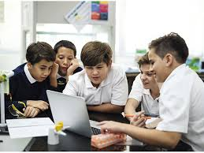
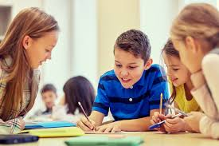
দলীয় কাজঃ
দল-ক-লখা ফুটপথে ঘুমায় কেন?
দল-খ-গর্বে লখার বুক ভরে উঠার কারণ কী ব্যাখ্যা কর ?

Slide 12
মূল্যায়ন
লখার পায়ে কী কাঁটা ফুটল?
প্রভাত ফেরিতে কী পরিমান লোক হলো?
লখার মা কী ভিক্ষা করে?
লখার বুকে কাশি বসে কেন?
লখা শিমুল গাছের কোথায় উঠেছিল?
লখার বিছানা কেমন?

Slide 13
বাড়ির কাজঃ
লখা কেন এত কষ্ট করে ফুল সংগ্রহ করে ?
লখা ভারি মজার দুষ্ট ছেলে- কেন ব্যাখ্যা কর?

Slide 14
ধন্যবাদ সবাই কে
বিদায় আজকের মত
সমাপ্তি

